Slide 1
Национальная система оперативного оповещения граждан
#Фронтония

Slide 2
Проблема
В настоящее время происходит широкое распространение нового штамма гриппа
Граждане не имеют достаточной осведомлённости о сложившейся обстановке в стране
Неосведомлённость о мерах профилактики, масштабах распространения вируса и вакцинации может повлечь серьёзную угрозу жизни и здоровью
На страже вашего здоровья

Slide 3
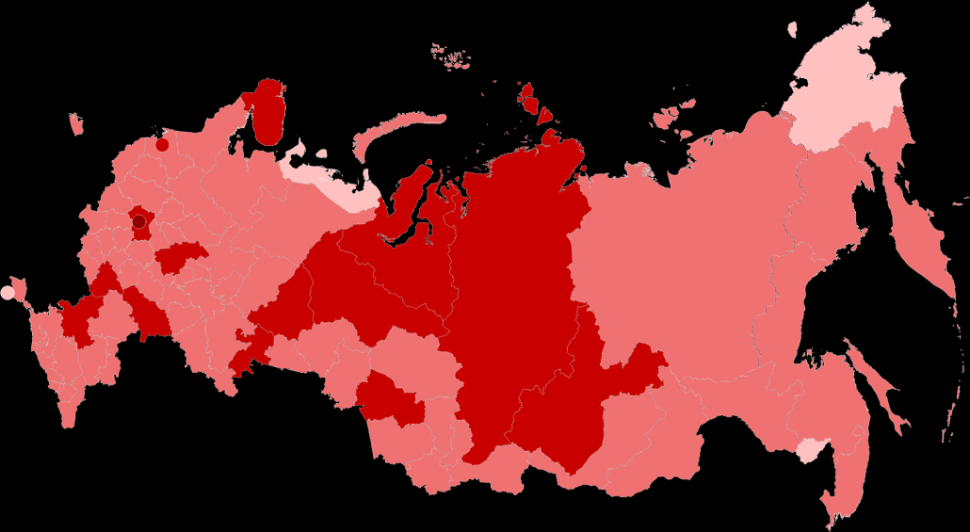
Проблема
Карта распространения коронавируса
На страже вашего здоровья

Slide 4
Решение
Веб-сервис будет способствовать оперативному оповещению населения о распространении штамма гриппа
Для всех граждан предусмотрена возможность регистрации и получения рассылки с основной информацией и рекомендациями, возможность отслеживать реальную информацию о распространении вируса
На страже вашего здоровья

Slide 5
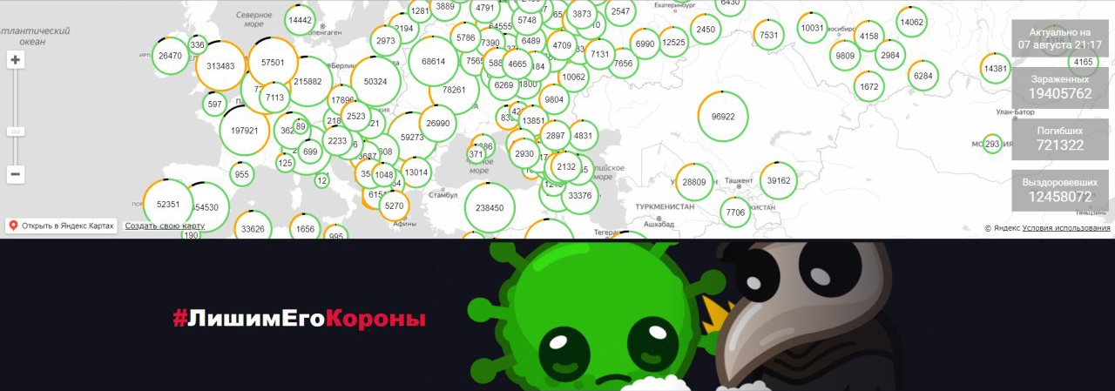
Веб-сервис
Демонстрация работоспособности решения
На страже вашего здоровья

Slide 6
Уникальность
Адаптация под каждого пользователя
Простая система регистрации и авторизации
Ежедневная рассылка
Индивидуальные рекомендации
На страже вашего здоровья

Slide 7
Технические особенности
Backend:
База данных Maria
Веб-сервер apache2
PHP
Frontend:
Главная страница веб-сервиса
Форма регистрации
На страже вашего здоровья

Slide 8
О принципах принятия
Как применяли пять принципов универсального принятия
Принятие – все ли принимается интерфейсом
Проверка – допустима ли введенная информация
Хранение – в нужном ли виде хранится
Обработка – корректно ли обрабатывается
Отображение – в правильном ли виде выводится
На страже вашего здоровья

Slide 9
Будущее
Усовершенствование формы регистрации
Создание формы входа в личный кабинет
Сбор данных пользователей для личного кабинета
Внедрение методов защиты информации
На страже вашего здоровья

Slide 10
Реализация
На страже вашего здоровья

Slide 11
Возможности масштабирования
На страже вашего здоровья

Slide 12

Разработчики
Игнатова Валентина
Кузьмин Александр
Курбет Илья
Иванов Алексей
Янычек Даниил
Казакова Арина
Королёв Дмитрий
@etrenton
@al3x_kuz
@ilya_kurbet
@ol_euua
@Write_Rover
@arina_juj
@levshakor
На страже вашего здоровья

